Slide 1

Veri Bilimi İçin İstatistik
Doç. Dr. İhsan Hakan SELVİ
Öğr. gör. Dr. Deniz Demircioğlu diren
10.HAFTA

Slide 2
10.Haftanın Konuları
Standart Normal Dağılım
Merkezi Limit Teoremi
Tahmin ve Güven Aralığı
Hipotez Testleri

Slide 3
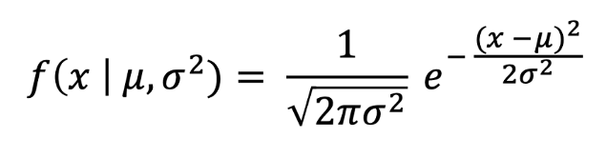
Standart Normal Dağılım
Normal dağılım;
Birimleri standardize etmek ve farklı varyanslara sahip dağılımları karşılaştırmak için standart bir normal dağılım kullanırız.

Slide 4
Standart Normal Dağılım
Standart bir normal dağılımın özellikleri:
• Standart normal dağılım,
ortalama değeri 0
standart sapması 1
olan bir normal dağılımdır.

Slide 5
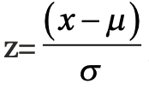
Standart Normal Dağılım
Herhangi bir normal dağılım, aşağıdaki formül kullanılarak standart normal dağılıma dönüştürülebilir:
burada μ ve σ orijinal normal dağılımın ortalaması ve varyansıdır.
• Standart bir normal dağılımda,
Değerlerin %68,2'si ortalamanın 1 standart sapması içinde yer alır
Değerlerin %95,4'ü ortalamanın 2 standart sapması arasında yer alır
%99,7‘si ortalamanın 3 standart sapması içinde yer alır

Slide 6
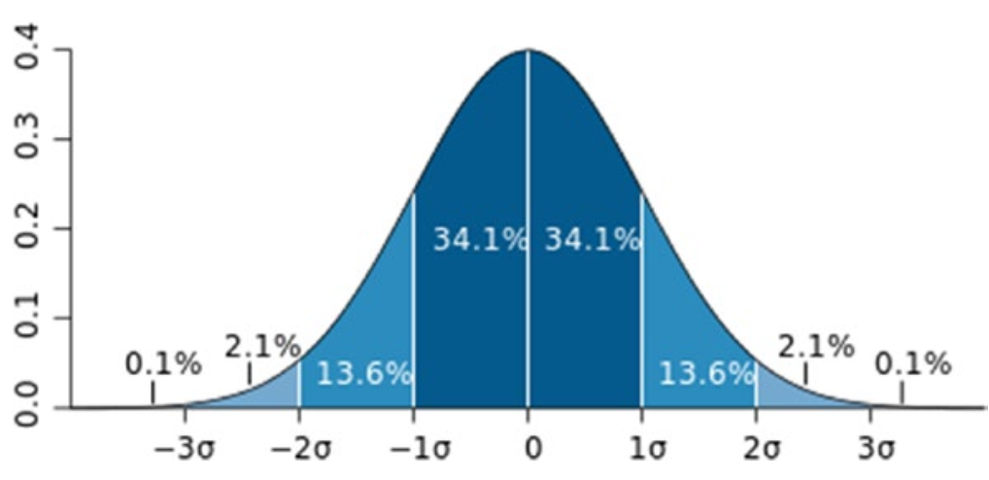
Standart Normal Dağılım
Bu değer dağılımından oluşan standart normal dağılım aşağıdaki gibidir.
Ortalama: 25 ve Standart Sapma: 5 olsun;
Puanların % 68.2’ 20 ile 30 puan arasındadır.
Puanların % 95.4’ü 15 ile 35 puan arasındadır.
Puanların % 99.7’si 10 ile 40 puan arasındadır.
Puanların % 47.7’si 25 ile 35 puan arasındadır.
Puanların % 49.8’i 10 ile 25 arasındadır

Slide 7
Standart Normal Dağılım
Herhangi iki nokta arasındaki standart normal dağılımın altındaki alan, bu iki nokta arasında kalan değerlerin oranını temsil eder.
Örneğin, ortalamanın her iki tarafında eğrinin altında kalan alan 0,5'tir.
Normal dağılımları içeren iki tür soru vardır:
1) Bir değişkenin değerine karşılık gelen olasılık hesaplanması: z-değeri
2) Belirli bir olasılığa karşılık gelen değişkenin değerinin hesaplanması: z değerine karşılık gelen değişkenin (x) değeri

Slide 8
Standart Normal Dağılım Örnek:
Bir sınıfta uygulanan başarı testi sonucunda ortalaması 70 ve standart sapması 5 olarak hesaplanmıştır. Buna göre;
%68.3, %95.4 ve %99.7 olasılıkla puanlar hangi aralıkta değişmektedir?
Bu sınıfta bir öğrencinin 60’ın altında not alma olasılığı kaçtır?
Bu sınıfta bir öğrencinin 75’in üstünde not alma olasılığı kaçtır?
Bu sınıfta bir öğrencinin 65 ile 75 arasında not alma olasılığı kaçtır?

Slide 9
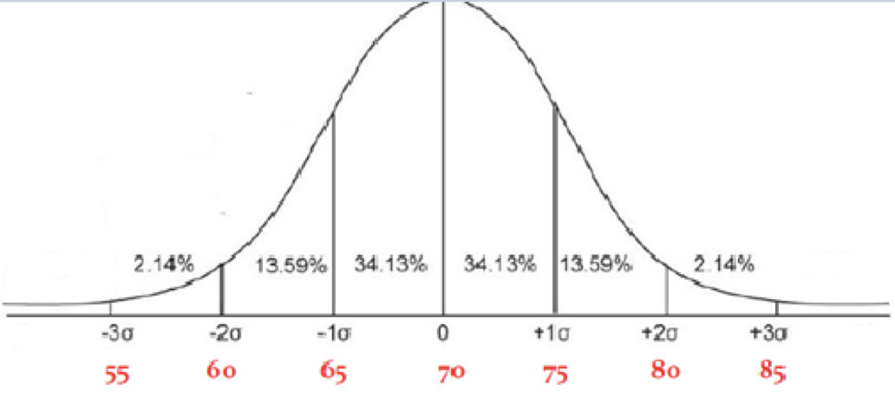
Standart Normal Dağılım Örnek:
%68.3, %95.4 ve %99.7 olasılıkla puanlar hangi aralıkta değişmektedir?
Notes:
Ortalamadan bir standart sapma çıkarılır ve ortalamaya bir standart sapma eklenir. Bu işlem iki kez tekrarlanır.

Slide 10
Standart Normal Dağılım Örnek:
• %68.2 olasılıkla, puanlar (70-5) ile (70+5) arasında yer alır. • Puanların %95.4’ünün ±2S arasında olduğu, yani puanların %95.4’ünün 60 ile 80 arasında kaldığı; • Puanların %99.7’sinin 55 ile 85 arasında kaldığı ifade edilebilir.

Slide 11
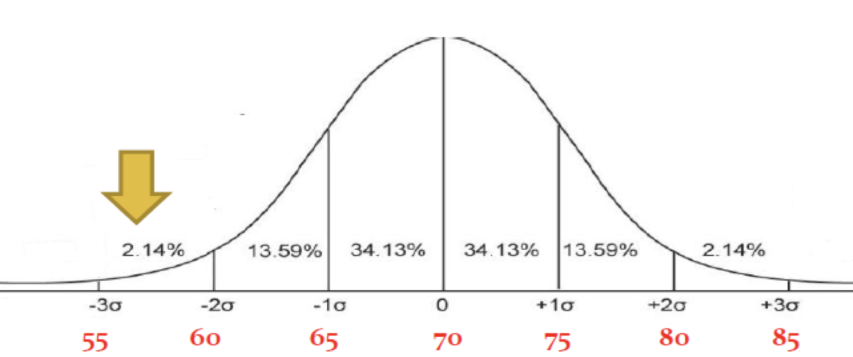
Standart Normal Dağılım Örnek:
2. Bu sınıfta bir öğrencinin 60’ın altında not alma olasılığı kaçtır?

Slide 12
Standart Normal Dağılım Örnek:
Öğrencinin 60’nin altında not alma olasılığı eğrinin sol tarafında -2 standart sapma altında kalan alanın toplamına eşittir.
0.5- (0.1359+0.3413)= 0.023
• Buna göre sınıfta bir öğrencinin 60’nin altında not alma olasılığı 0.023 yani yüzde 2.23’tür.

Slide 13
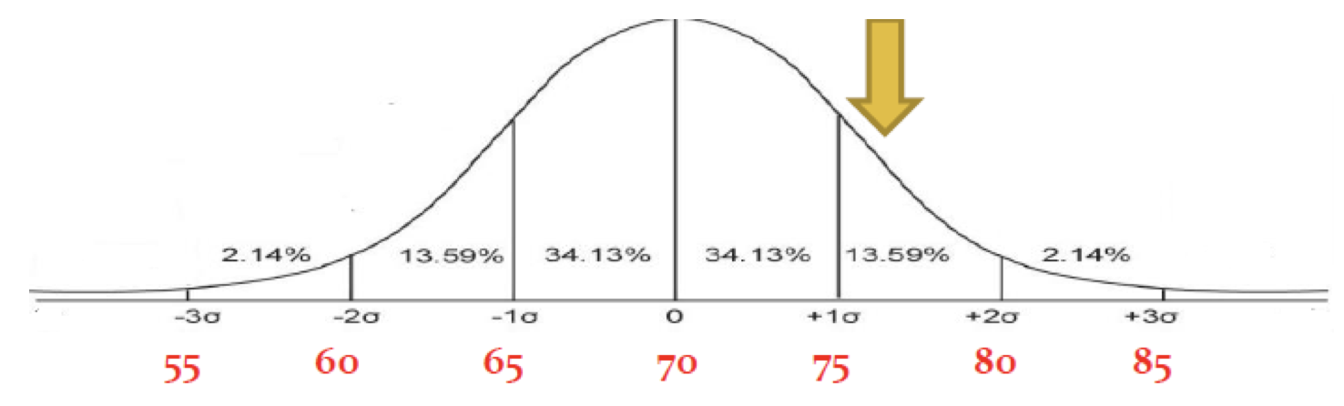
Standart Normal Dağılım Örnek:
3. Bu sınıfta bir öğrencinin 75’in üstünde not alma olasılığı kaçtır?

Slide 14
Standart Normal Dağılım Örnek:
+1 standart sapma değerinin sağ̆ tarafında eğrinin altında kalan alanın toplamı bir öğrencinin 75’in üstünde not alma olasılığını verir. 0.5-0.3413= 0.1587 Buna göre sınıfta bir öğrencinin 75’in üstünde not alma olasılığı 0.1587 yani %15.87’dir.

Slide 15
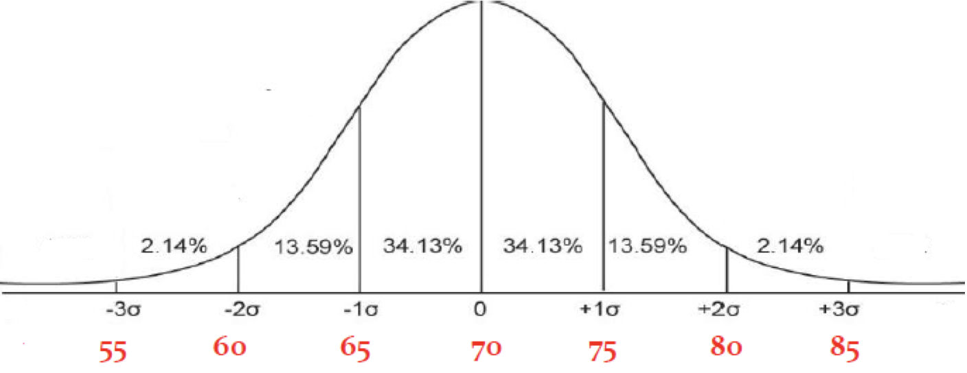
Standart Normal Dağılım Örnek:
4. Bu sınıfta bir öğrencinin 65 ile 75 arasında not alma olasılığı kaçtır?

Slide 16
Standart Normal Dağılım Örnek:
Grafiğe baktığımızda istenen puanların -1 ile +1 standart sapma arasında kaldığı ve bu aralığın eğrinin %68.26’sını (34.13+34.13) oluşturduğu görülmektedir.
Yani, öğrencilerin bu aralıkta puan alma olasılığı %68.26’dır.

Slide 17
Standart Normal Dağılım
Normal dağılımları içeren iki tür soru vardır:
1) Bir değişkenin değerine karşılık gelen olasılık/orantının hesaplanması:
z-değeri formül aşağıdaki kullanılarak hesaplanır.
z değeri python dilinde; norm.cdf olarak kullanılır.

Slide 18
Standart Normal Dağılım
2) Belirli bir olasılığa karşılık gelen değişkenin değerinin hesaplanması:
İlk olarak, olasılık değeri norm.ppf işlevine bağımsız değişken olarak geçirilerek z değeri elde edilir.
Ardından, z formülde değerleri değiştirerek z değerine karşılık gelen değişkenin (x) değeri elde edilir

Slide 19
Örnek
Bir firmada bir sonraki döneme ait satış miktarlarının belirlenmesi istiyor. Dağılımın normal olduğu biliniyor
Aylık ortalama satış miktarı 80, standart sapma 5’dır.
Satış miktarının 90’dan fazla olma olasılığı nedir?
Satış miktarının 70’den fazla olma olasılığı nedir?
Satış miktarının 73’den az olma olasılığı nedir?
Satış miktarının 85 ile 90 arasında olma olasılığı nedir?

Slide 20
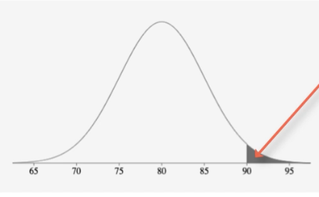

Çözüm
1. Satış miktarının 90’dan fazla olma olasılığı nedir?
Çıktı:
0.02275013194817921

Slide 21
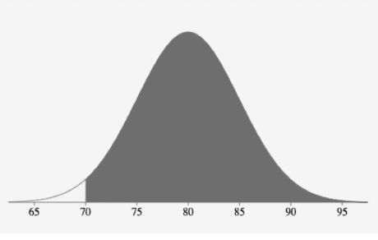

Çözüm
2. Satış miktarının 70’den fazla olma olasılığı nedir?
Çıktı:
0.9772498680518208

Slide 22
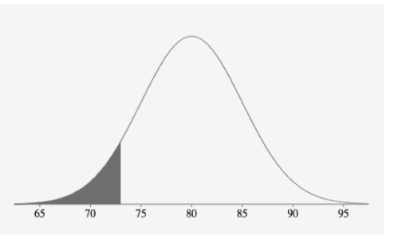

Çözüm
3. Satış miktarının 73’den az olma olasılığı nedir?
Çıktı:
0.08075665923377107

Slide 23
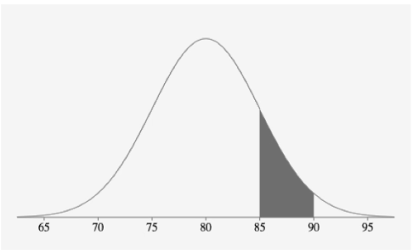

Çözüm
4. Satış miktarının 85 ile 90 arasında olma olasılığı nedir?
Çıktı:
0.13590512198327787

Slide 24

Merkezi Limit Teoremi
Merkezi limit teoremi, bir popülasyondan örnekler seçersek, örneklerin ortalamalarının normal olarak dağıldığını, ortalama μ ve standart sapmanın olduğunu belirtir.
Popülasyon dağılımı kendi başına normal dağılım olmasa bile, örneklem dağılımı normal dağılıma benzer.
Merkezi limit teoremi, örneklem boyutunun büyüdükçe popülasyon ortalamasına ve standart sapmaya eşit olmaya yaklaşacağını belirtir.
Bu, popülasyonların özelliklerini doğru bir şekilde tahmin etmek son derece yararlıdır.

Slide 25
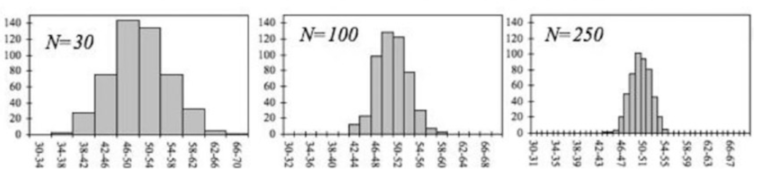
Merkezi Limit Teoremi
Şekilde görüldüğü gibi örnek boyutu arttıkça, örnek ortalamalarının dağlımı normal dağılıma yakın hale gelir.
500 gözlenen örneğin histogramı, çeşitli örnek boyutları için tekdüze bir dağılımla bir popülasyondan (0 ila 100) rastgele çizilmiştir.

Slide 26
Tahminler ve Güven Aralıkları
Nokta tahmini:
Bilinmeyen bir popülasyon parametresini tahmin etmek için kullanılan bir örnekten çıkarılan tek bir istatistiktir.
Örnek ortalaması, popülasyon ortalaması için bir nokta tahmini olarak kullanılır.
Aralık tahmini:
Popülasyon parametresinin içinde bulunduğu geniş değer aralığı.
Popülasyon parametresini tahmin etmedeki hatanın göstergesidir.

Slide 27
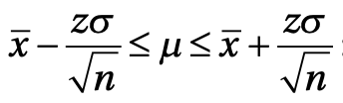
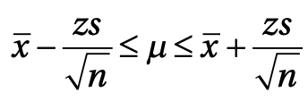
Güven Aralığı
Kitle ortalamasının değerinin içinde bulunduğu aralıktır.
Bir popülasyondan (standart sapma σ ve ortalama μ olarak) alınan n büyüklüğünde ve ortalama x değerinde rastgele bir örnek için, popülasyon ortalaması için güven aralığı aşağıdaki denklemlerle verilir:
popülasyon standart sapması, σ bilindiğinde;
popülasyon standart sapması bilinmediğinde (bu denklemdeki s, örnek standart sapmasıdır);

Slide 28
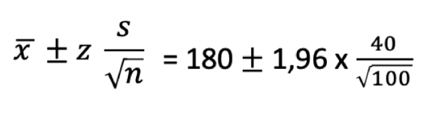

Güven Aralığı
Bir grubun telefonda geçirdiği süre ile ilgili bir çalışmada güven aralığı hesaplanmak isteniyor. Ortalama180 saniye, Standart sapma ise 40 saniye olsun.
Sonuç olarak 180 7,84
Yani 172 ile 188 arasıdır.

Slide 29
Örnek
Bir ürüne ait fiyat belirlenmesi gerekmektedir. Bu konuda esnek ve bilimsel bir dayanak istenmektedir.
Bunun için 1000 adet müşteriden fiyat konusunda görüş toplanmaktadır.
Fiyat değerlerini 10 ila 110 arasında rastgele oluşturarak problem için fiyatların ortalama değerini ve güven aralığını hesaplayınız.

Slide 30


Örnek
Çıktı
59.763
Çıktı
(57.467025107548565, 61.044974892451435)

Slide 31
Hipotez Testleri
Hipotez, bilinmeyen bir değişken veya parametrenin tahminini verir.
İstatistikte hipotez, örneklerin alındığı ana kütle için iddia edilen ve doğruluğu istatistiki yöntemlerle test edilen ifadedir.
Hipotezin test edilmesinde kullanılan testlere hipotez testi denilmektedir.
Hipotez testi sonuçları hataları da içerdiğinden hipotez hakkında kesin bir bilgi vermemektedir.
Hipotez testi sayesinde örnek istatistiklerine dayanılarak ana kütle parametreleri hakkında belirli bir güven seviyesinde karar verilebilir.

Slide 32
Hipotez Testleri
Hipotez testinde yer alan adımlar:
1.Boş ve alternatif hipotez belirlenir
2. Önem düzeyi ve test istatistiğinin kritik değeri belirlenir.
3. Aşağıdaki parametrelere göre uygun test seçilir.
Örnek sayısı
Popülasyonun normal dağılım gösterip göstermediği
Test edilen istatistik
Örneklem boyutu
Popülasyon standart sapmasının bilinip bilinmediği

Slide 33
Hipotez Testleri
4. İlgili test istatistiğinin (z istatistiği/ t istatistiği/ ki-kare istatistiği/ f istatistiği) ve p değerinin hesaplanması
5. Kritik test istatistiği, hesaplanan test istatistiği veya p değerinin 0.05 ile karşılaştırılması. Boş hipotezin ret veya kabul edilmesi.

Slide 34
Sıfır Hipotezi ve Alternatif Hipotez
Bir hipotez testinde, boş ve alternatif hipotez olarak bilinen iki ifade oluşturulur.
Boş Hipotez:
H₀ terimi ile gösterilir ve test edilmesi gereken hipotezdir. Genellikle varolan durumda hiçbir değişiklik olmaması ilkesine dayanmaktadır. Eğer incelenen durum için bir değişiklik var ise sıfır hipotezi ret edilir.

Slide 35
Sıfır Hipotezi ve Alternatif Hipotez
Alternatif Hipotez:
H₁ terimi ile gösterilir ve boş hipotezin geçerli olmaması durumunda kabul edilir.
Alternatif hipotez, çalışmada iddia edilen veya ispatlanmak istenen ifadeyi belirtmektedir.
Boş hipotezin reddedilmesi, alternatif hipotezin doğru olduğunu ispat etmektedir. Bir hipotez testinin sonucu, örneklemin alındığı popülasyonla ilgili araştırılan durumu belirli bir hata oranı ile gösterir.
Testin sonuçları herhangi bir hipotezi kesin olarak kanıtlamaz veya çürütmez.

Slide 36
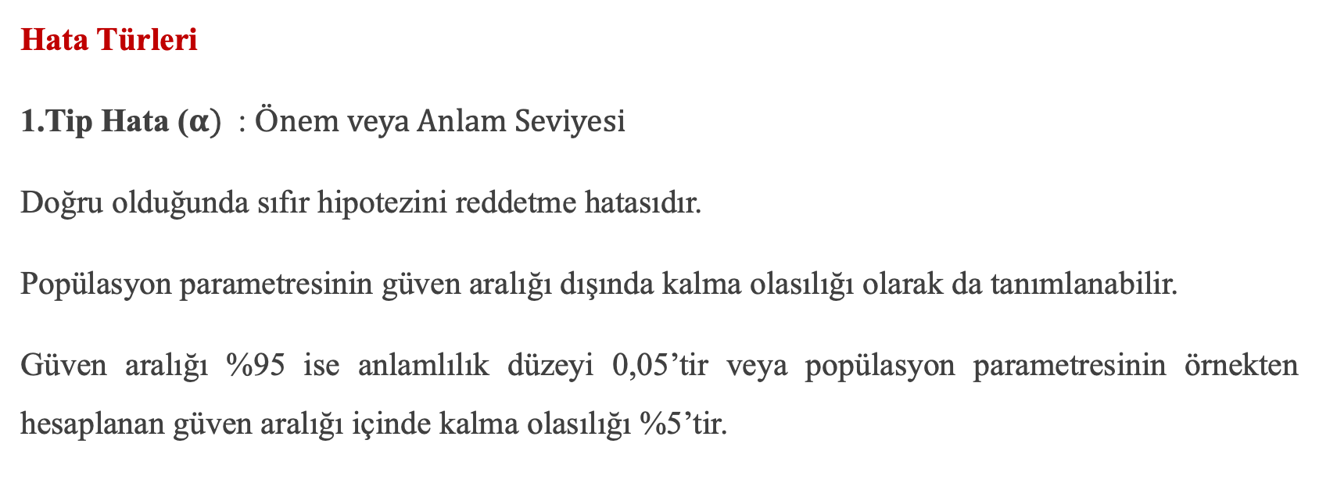
Hipotez Testinde Kullanılan Temel Kavramlar
Hata Türleri
1.Tip Hata ($α)$ : Ö$nem veya Anlam Seviyesi$
Doğru olduğunda sıfır hipotezini reddetme hatasıdır.
Popülasyon parametresinin güven aralığı dışında kalma olasılığı olarak da tanımlanabilir.
Güven aralığı %95 ise anlamlılık düzeyi 0,05’tir veya popülasyon parametresinin örnekten hesaplanan güven aralığı içinde kalma olasılığı %5’tir.

Slide 37
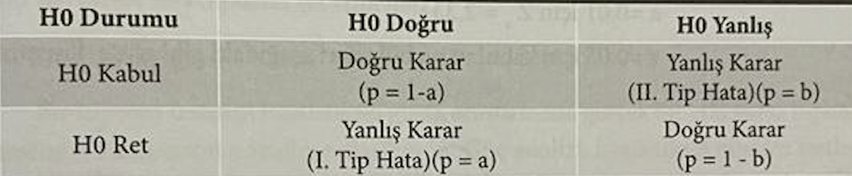

Hipotez Testinde Kullanılan Temel Kavramlar
Hata Türleri
2.Tip Hata ($α)$ : Boş hipotez yanlış olduğunda reddedilmediğinde ortaya çıkan hatadır.
p olasılık değerini göstermek üzere, 1. tip ve 2. tip hata türleri tabloda gösterilmektedir.

Slide 38
Yardımcı Kaynaklar
Sel, A., «Python Uygulamalı İstatistiksel Veri Bilimi ve Analizi», Akademisyen Kitabevi
Gayathri Rajagopalan - A Python Data Analyst’s Toolkit_ Learn Python And Python-based Libraries With Applications In Data Analysis And Statistics-Apress (2021).pdf

